Slide 1
Разработка обучающей программы тренировки дельфинов
Санкт-Петербургский государственный электротехнический
университет «ЛЭТИ» им. В.И. Ульянова (Ленина)
Студентка: Семенова Юлия Леонидовна
Руководитель: к.т.н., доц. Романцев В.В.
Работа выполнена в СПбГЭТУ «ЛЭТИ»

Slide 2
Цель работы
Создание компьютерной программы для обучения и проверки знаний специалистов по тренировке дельфинов.
Основные задачи
анализ и выбор методики тренировки дельфинов;
разработка имитационной модели тренировки;
проектирование обучающей программы;
реализация основных модулей программы;
тестирование разработанной программы;
анализ полученных результатов.

Slide 3
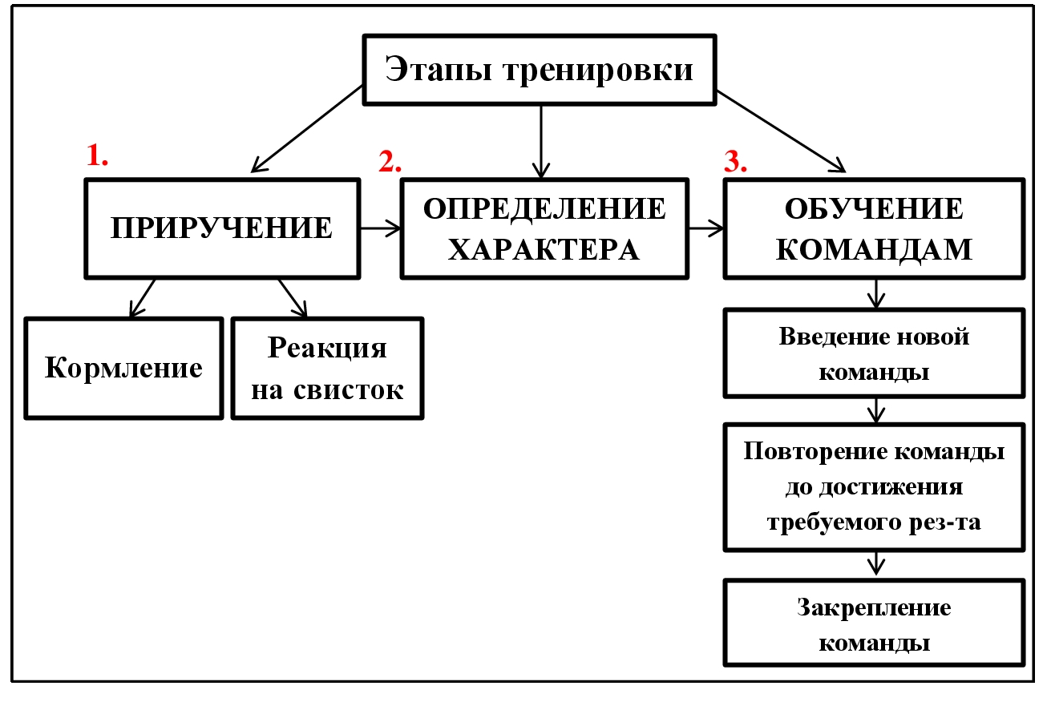
Этапы тренировки дельфина

Slide 4
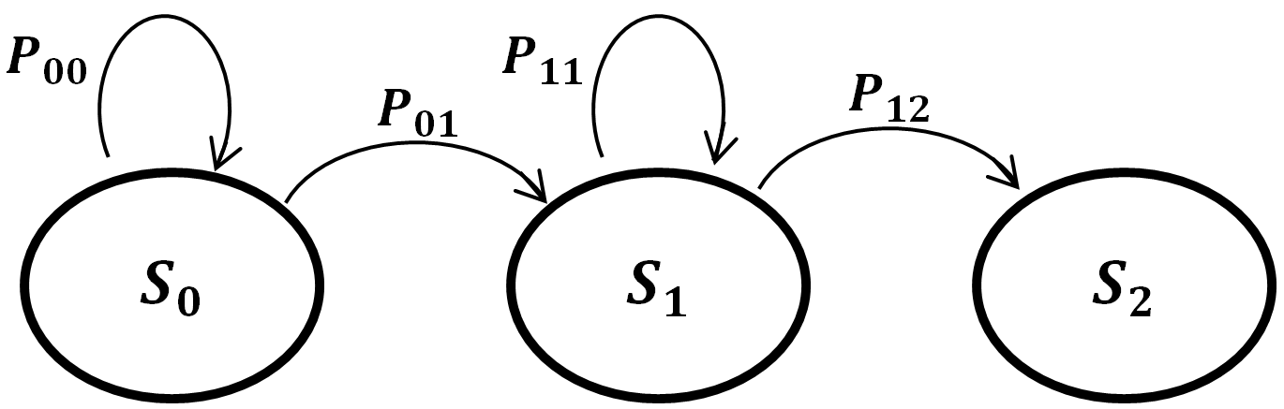
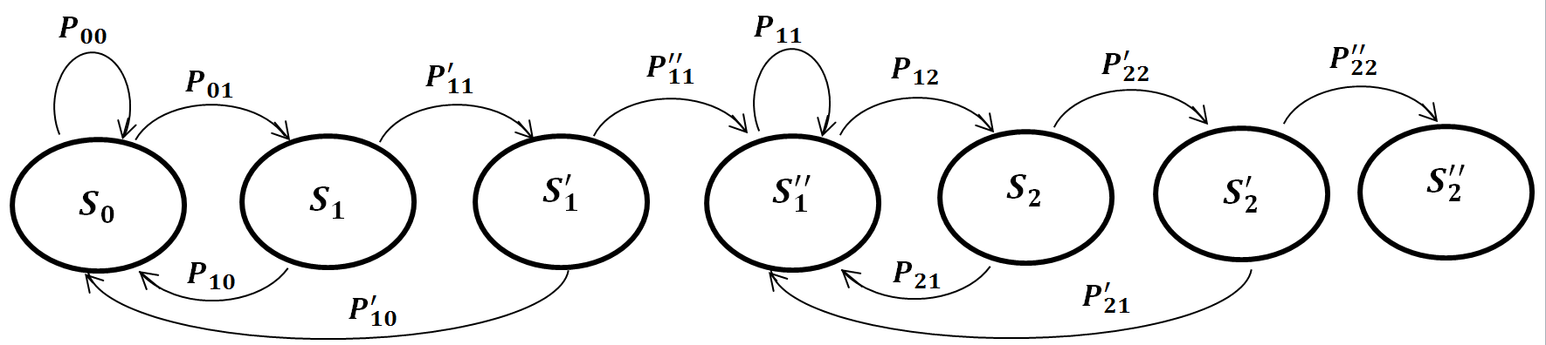
Модель приручения дельфина
Граф состояний процесса без закрепления навыков
Граф состояний процесса с закреплением навыков

Slide 5
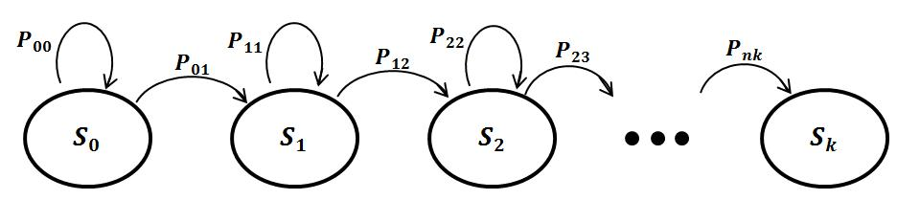
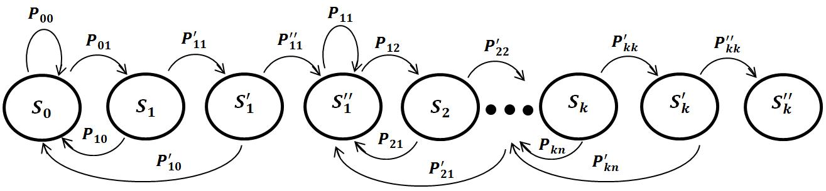
Модель обучения дельфина командам
Граф состояний процесса без закрепления навыков
Граф состояний процесса с закреплением навыков

Slide 6
Проектирование обучающей программы
Описание требований к функциональным характеристикам программы;
Выбор исходных данных;
Анализ и выбор средств разработки;
Проектирование логической структуры программы;
Проектирование графического интерфейса пользователя.

Slide 7
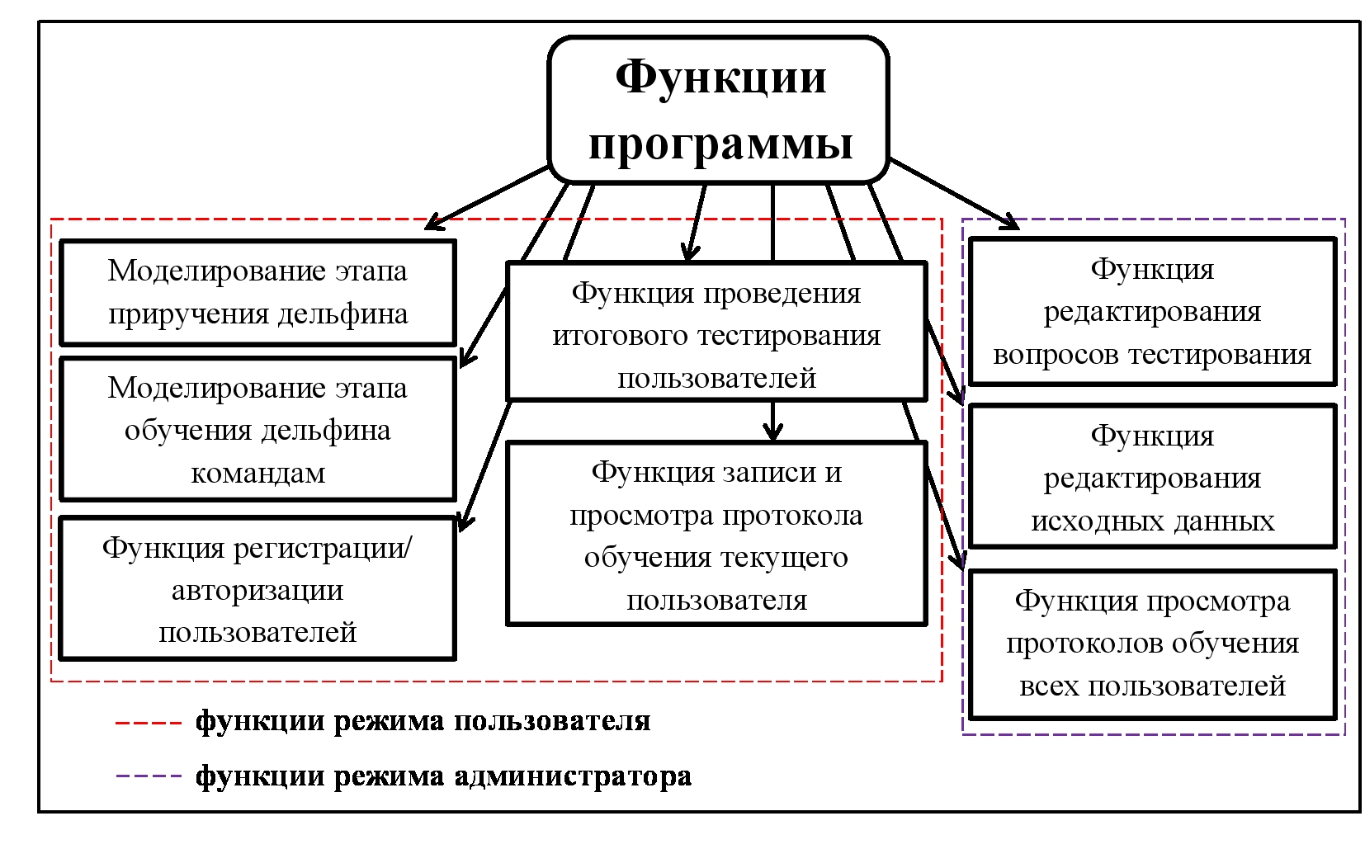
Состав функций программы

Slide 8
Реализация обучающей программы
Создание базы данных;
Разработка модулей, выполняющих основные функции программы;
Разработка графического интерфейса пользователя;
Создание инсталлятора.

Slide 9
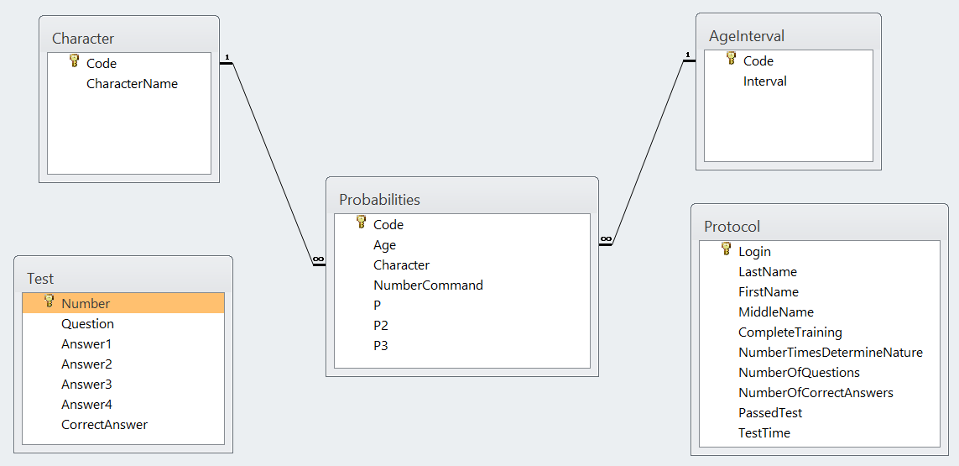
Схема данных БД

Slide 10
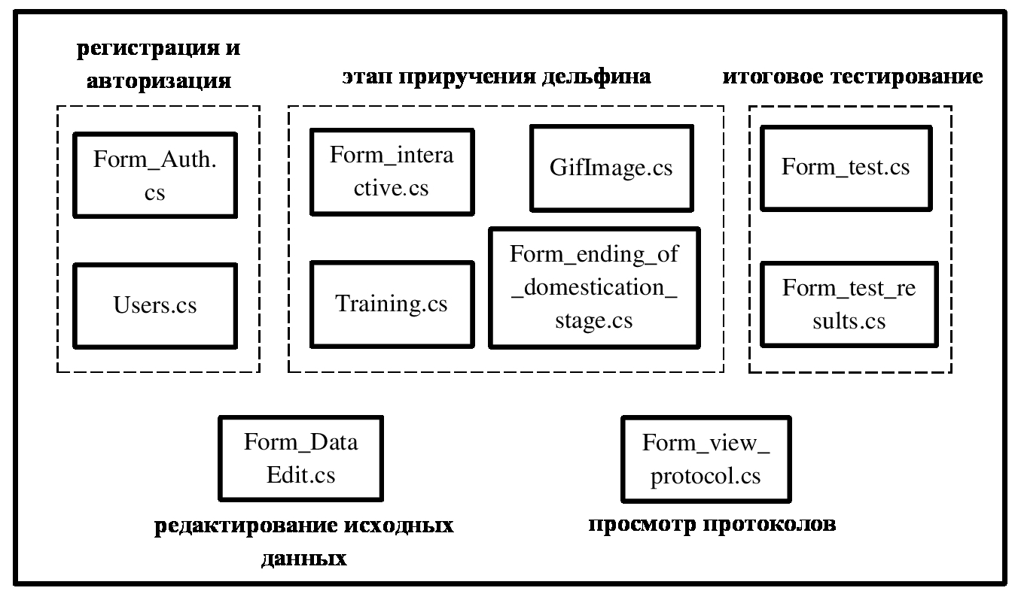
Модули программы

Slide 11
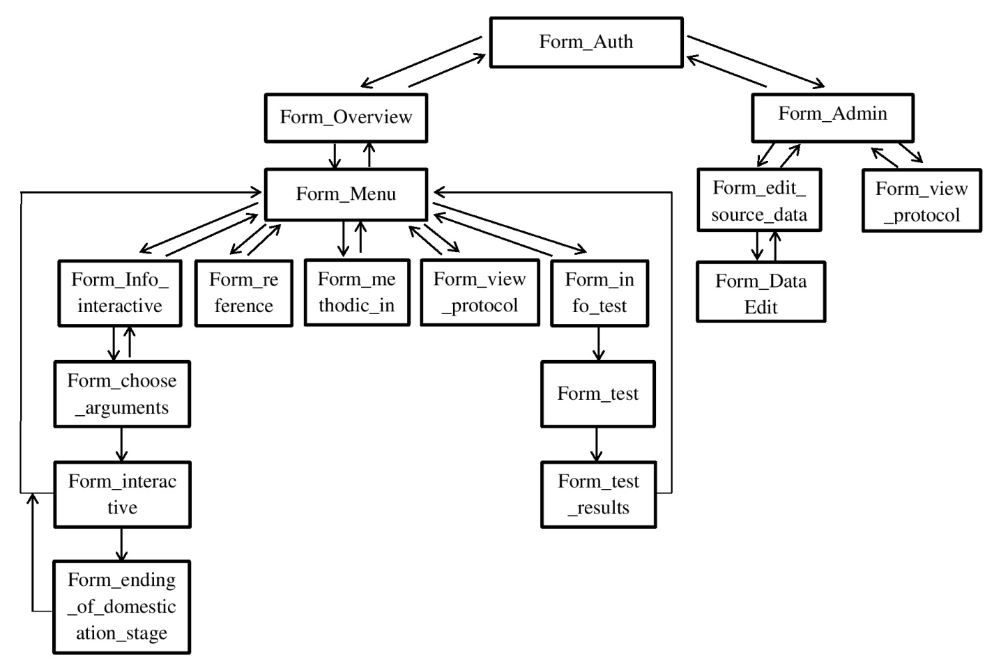
Схема переходов между экранными формами

Slide 12
Тестирование программы
Проведено ручное тестирование всей программы и автоматизированное тестирование следующих методов: «GiveCommand» класса «Training» и «SignIn» класса «Users».
Соответствие эргономическим требованиям
Проведена проверка разработанной программы на соответствие эргономическим требованиям к проектированию мультимедийных пользовательских интерфейсов.

Slide 13
Заключение
Основные результаты работы:
создана имитационная модель тренировки дельфинов;
разработан проект обучающей программы;
реализованы основные модули программы.
Дальнейшее развитие работ планируется в направлениях реализации этапа обучения дельфина командам и уточнения модели обучения.

